Slide 1
每周报告3.29
1.软著编写——编写软件最终的用户手册
2.理论学习——学习数字图像处理的相关知识
3.学术会议——参加生物传感器小组组会
4.材料采购——拟购买部分补充材料

Slide 2
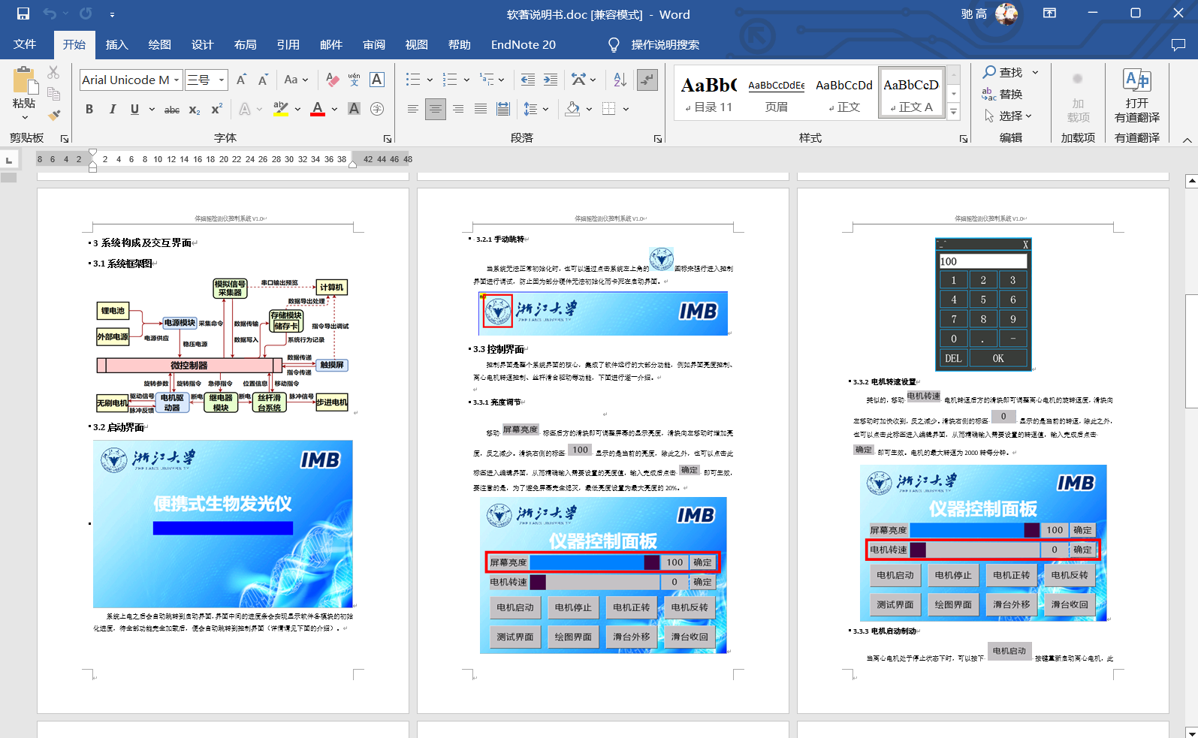
1.软著编写——编写软件最终的用户手册
撰写

Slide 3
2.理论学习——学习数字图像处理的相关知识
完成硬件的组装，软件开发环境的配置。

Slide 4
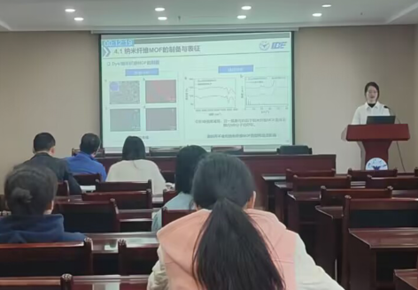
3.学术会议——参加生物传感器小组组会
参加师兄师姐的毕业预答辩，学习研究课题相关的科研经验。主要涉及到生物传感器的研发和便携式仪器的研制。

